Slide 1

Storebrand x 24SevenOffice
03.10.2023

Slide 2
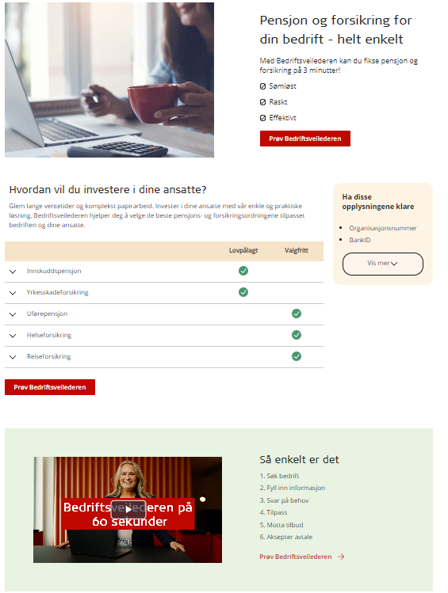
Å bli kunde: Integrasjon med Storebrands Bedriftsveileder
Gi kunder tilgang til vår kjøpsløsning Bedriftsveilederen fra relevante flater hos 24SO
Merking av salg/kunde som kommer fra partner via egen URL
Teknisk integrasjon
Bedriftsveilederen er tilgjengelig via lenke/URL fra 24SO
Bruker logger inn og signerer ved hjelp av Bank-ID
Fase 1
Opplasting av ansattlister i xls eller csv format
24SO gjør fil tilgjengelig for kunde, i rett format for enkelt opplasting
Fase 2
Overføring av data fra 24SO inn i ansattkort i STB bedriftsveileder

Slide 3
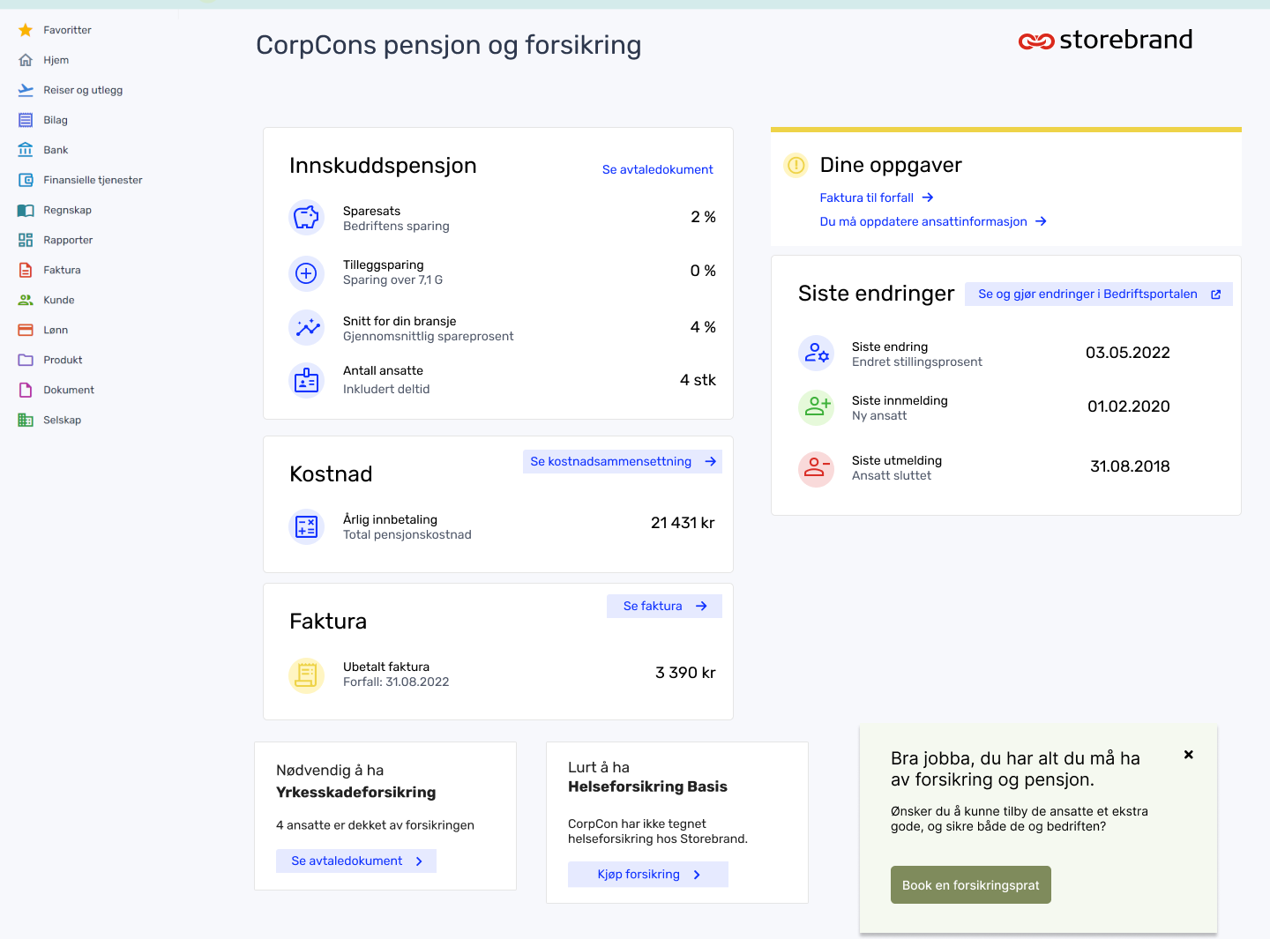
Å være kunde: Integrasjon med Storebrands API for "SMB Dashboard" i 24SO sin løsning
Eksempel SMB Dashboard: API med data for visning i samarbeidspartneres flater
Front-end opp til samarbeidspartner for egen tilpasning "look&feel", i tett samarbeid med Storebrand team
Skisse basert på kundeinnsikt – har brukertestet via "mock-ups
MVP tankegang: Erfaringer og kundeinnsikt hos partner som grunnlag for løpende samarbeid og tilpasning
Data tilgjengeliggjøres via API
Sparesats i %
Tilleggsparing i %
Bransjesnitt
Antall ansatte
Årlige kostnader
Fakturainformasjon
Premie på forsikringer (innskuddsfritak, uførepensjon, barnepensjon, ektefelle-/samboerpensjon)
Mine oppgaver (sjekkes ut mulighetsrom)
Dyplenke til Storebrands Bedriftsportal for å gjøre endringer på bedriftens avtale
Storebrand kan dele data på samtlige kunder som har et kundeforhold hos 24SO og Storebrand (uavhengig av salgskanal)

Slide 4
Månedlig rapportering
Portefølje (solgt via 24SO)
Kundenavn og org.nummer
Antall ansatte
Sparebeløp
Omkostninger
Premie forsikringer
…
Provisjon
Lages med utgangspunkt i avtalevilkår
Storebrand kan levere data til 24SO sine egne rapporteringsverktøy
eller via dashboard i PowerBI.

Slide 5
Diverse avklaringer/diskusjonspunkter
Tentativt tidspunkt for salgsstart
Organisering/plan for arbeidet frem mot lansering
Mulig fremtidig deling av persondata

Slide 6
Annet?

